Slide 1


MATE34 – PLN
Atividade 01 – REN/Expressões Regulares
Agosto, 2022
Aluno: Anderson Boa Morte

Slide 2

Escopo
No contexto de PLN (Processamento de Linguagem Natural), realizar um experimento de REN (Reconhecimento de Entidades Nomeadas).
O experimento consiste em reconhecer a entidade Pessoa em textos de contexto geral escritos na Língua Portuguesa.

Slide 3
Descrição do experimento
Utilizamos a biblioteca python re (regular expression) para descrever o padrão de nome de pessoas na língua portuguesa.
O objetivo é descrever um padrão genérico de nomes de pessoas englobando contextos médico, acadêmico e jurídico.
Descreve-se adiante o padrão construído e trecho de código de exemplo.

Slide 4
Padrão para nome de pessoas
Regras para nomes completos de pessoas
1. Nome completo é composto por prenome e sobrenome, podendo haver a ocorrência de prefixo, conjunção e sufixo.
2. As partes do nome completo (palavras) são compostas por letras, podendo haver a ocorrência de hífens e apóstrofos.
3. A primeira letra de cada palavra é maiúscula.
4. Palavras (exceto conjunções) devem ter entre 2 e 30 letras.
Possíveis domínios:
- Medico:
- Acadêmico
- JurídicoFonte: https://spacy.io/models/pt

Slide 5
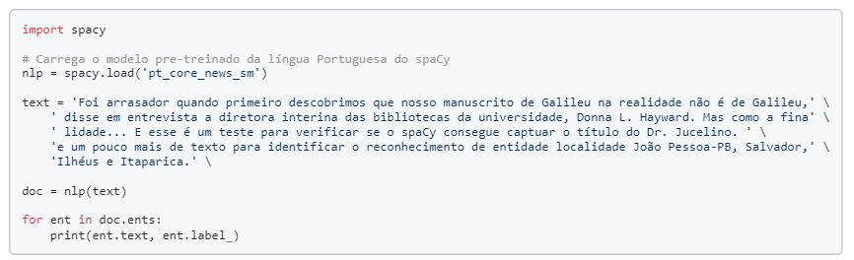
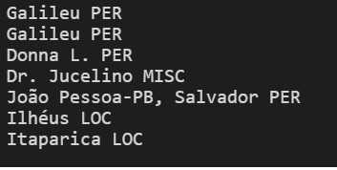
Código-exemplo 1
Saída:
Colab:
https://colab.research.google.com/drive/1j8VjP-QL12v9l8e3Gz9-jXzNW6JNnY_P?usp=sharing

Slide 6
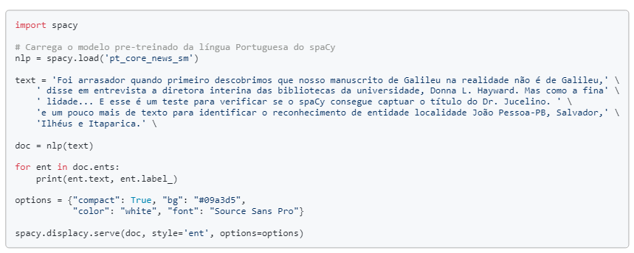

Código-exemplo 2
Saída:
Colab:
https://colab.research.google.com/drive/1j8VjP-QL12v9l8e3Gz9-jXzNW6JNnY_P?usp=sharing

Slide 7
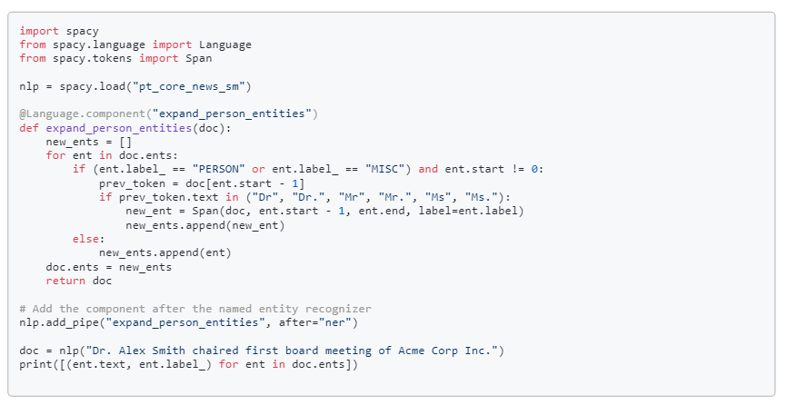
Código-exemplo 3
Colab:
https://colab.research.google.com/drive/1j8VjP-QL12v9l8e3Gz9-jXzNW6JNnY_P?usp=sharing

Slide 8
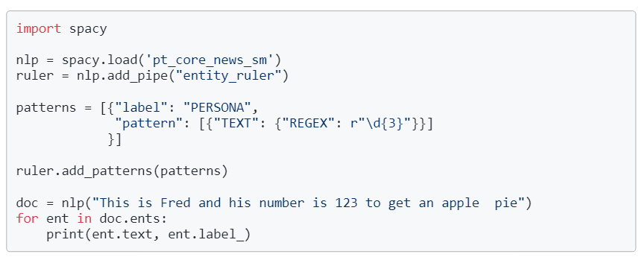
Código-exemplo 4
Colab:
https://colab.research.google.com/drive/1j8VjP-QL12v9l8e3Gz9-jXzNW6JNnY_P?usp=sharing

Slide 9
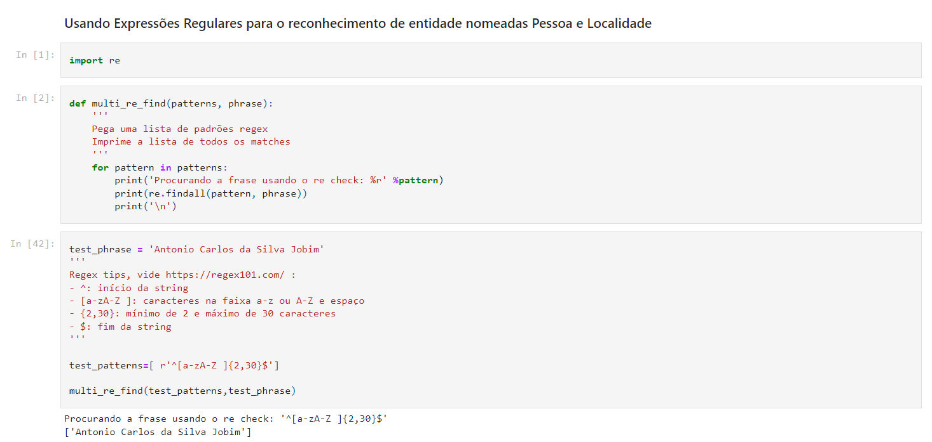
Código-exemplo 5
Github:
https://github.com/abmorte/MATE34/blob/main/atividade1_regex.ipynb

Slide 10
Referências
https://spacy.io/
https://ner.pythonhumanities.com/02_02_intro_to_regex.html

Slide 11



Perguntas?
Contatos:
Anderson Boa Morte
andersonmorte@ufba.br

